Slide 1

Выполнила: Макаренко Е.М.
СОШ №30 п.Жайрем
2019-2020 год

Slide 2
Урок №55.Эмпатия
Цель урока: рассказать о том, как определить группы пользователей, которых затронет проект; ознакомить с принципами эмпатии и научить их применять.
Содержание урока: знакомство с первым этапом дизайн – мышления.
Вид урока: 1 час – лекция с практической работой.

Slide 3

Раздел1.
Введение.
Человеческий ресурс не обезличенное понятие, и HR-специалисту, как ни крути, приходится работать с конкретными людьми, взаимодействовать с ними, пытаться понять их мотивы, причины тех или иных действий, находить общий язык. При этом, «проникая во внутренний мир» коллег, важно самому не стать жертвой манипуляций. Вы когда-нибудь задумывались над тем, почему с одним человеком вам легко общаться, вы ведете себя непринужденно, открыто, а с другим — вы как будто скованы и мечтаете поскорее закончить беседу?
Возможно, и не задумывались.

Slide 4

Просто чисто интуитивно нас притягивает собеседник, который внимательно слушает нас, понимает наши эмоции и чувства, не дает никаких оценок нашим поступкам, не мучает советами «из собственной жизни», уважает наше мнение (даже если не согласен с ним)… Тогда появляется удивительное чувство единения, ощущения, что вы оба — на одной волне.
Что же это за волшебство общения? В чем оно заключается? Можно ли ему научиться? И возможно ли использовать не только в повседневной жизни, а и в бизнесе тоже?
Наверняка вы испытывали сострадание, расположение, жалость, сопереживание, сочувствие, симпатию и пр. — их все и не перечислить.
Сегодня мы поговорим об эмпатии.

Slide 5
Слово «эмпатия» имеет греческое происхождение
оно произошло от слова «empatheia»,
что обозначает сопереживания.
В современной психологии эмпатией называют
способность человека
на бессознательном уровне понимать
чувства и мысли собеседника,
сопереживать ему, уметь видеть ситуацию с точки зрения
другого человека,
воспринимать его эмоциональное состояние.

Slide 6

То есть эмпатия — это отклик человека на чувства и состояние другого.
Эмпат четко видит и понимает, что именно происходит с собеседником в данный момент (в эмоциональном плане).
При этом он соизмеряет свои собственные поступки, мысли и эмоции с состоянием этого человека.

Slide 7



Развитие эмпатии строится на трех принципах:
наблюдать
слушать
чувствовать и конструировать клиентский опыт

Slide 8

Существуют инструменты, позволяющие слушать нашего клиента и наблюдать за ним:
«Карта стейкхолдеров»
«Экстремальный пользователь»
«Карта «Что? Как? Почему?»
«Экспресс интервью»
«Глубинное интервью»
«Пять «почему»
«Скрытое наблюдение»
«Один день из жизни пользователя»

Slide 9
Наша задача на этом этапе-максимально понять ощущение, мысли, настроение пользователя в момент использования услуги, посмотреть, что и как он делает.

Slide 10
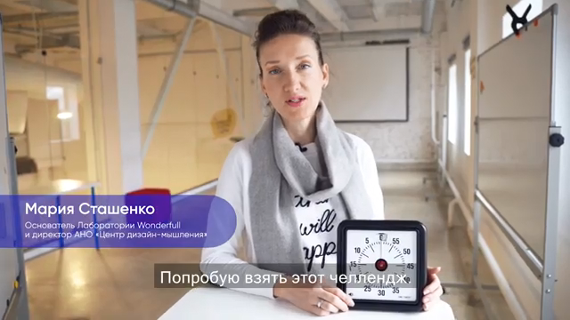

Slide 11
Стейкхолдеры-
люди, которые в разной степени заинтересованы (неравнодушны) вашим проектом, идеей. Возможно, это люди, чьи интересы вы затрагиваете, или же те, кому создаете новые условия; это могут быть просто сопереживающие вашему проекту согласно внутренним убеждениям;ими могут быть даже существующие клиенты, если речь идет об улучшении продукта (услуги).

Slide 12
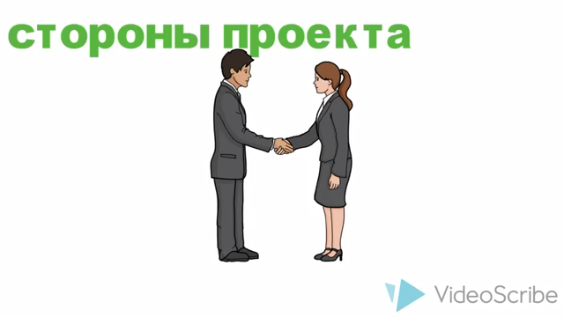

Slide 13
Какие вы можете порекомендовать простые и понятные игструменты из дизайн – мышления, чтобы вот взять и применить?
В первую очередь карта стейкхолдеров. Перед тем как улучшить процесс или услугу, мы рисуем карту стейкхолдеров – это карта, которая помогает понять и учесть всех участников процесса, которые имеют отношение к продукту или услуге.

Slide 14

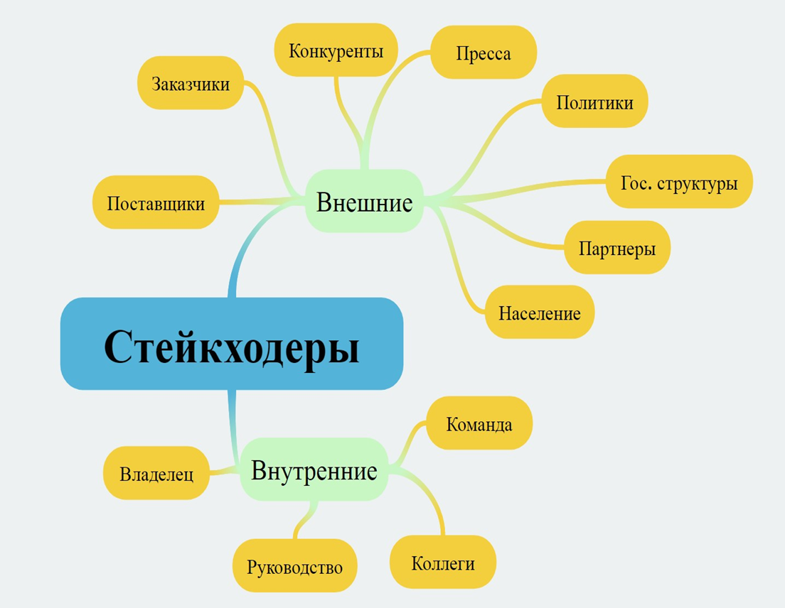
карта стейкхолдера

Slide 15

Задание №1 (пекарня) практическая работа
Вооружитесь большим листом бумаги (флипчарт),мркерами (фломастерми),стикерами (клейкие листы бумаги для заметок).

Slide 16

Задание №2
Сначала записываем всех известных нам стейкхолдеров на стикеры по принципу “один стейкхолдер – на один стикер”. В ходе работы вы будите приходить к мнению, что у вас есть еще заинтересованные лица, которрых вы забыли указать, их вы можете дописывать на отдельные стикеры и дополнять свою коллекцию стейкхолдеров.

Slide 17

Задание №3
Нарисуйте концентрический круг (пусть их будет 3 или 4) так, чтобы в центре, а также на орбитах можно было размещать стикеры. И первым в центре круга разместить того человека, чью проблему вы решаете, например, клиента (в случае нашего примера-клиента пекарни).

Slide 18

Задание №4
Всех стейкхолдеров на стикерах необходимо распределить по группам (если есть схожие параметры между ними) и определить удаленность каждого от центра в зависимости от степени их заинтересованности или влияния на проект. В примере с пекарней это могут быть продавец, пекарь, жители ближайшего района, школа рядом, соседние магазины, работники и служащие из администрации зданий рядом, поставщики сырья и оборудования, арендодатели и т.д.

Slide 19
Задание №5
Под каждым стейкхолдером нужно прописать присущие ему характеристики (например, жители ближайшего района – родители и жители ближайшего района – дети, магазины – конкуренты и магазины, которые перепродают нашу продукцию, и т.д.).

Slide 20

Задание №6
Отношение к проекту. На пример соседних магазинов можно сказать, что есть те, кто конкурирует с нами и не желает нашего развития, а есть, которые перепродают нашу продукцию и, наоборот, желают нашего расширения. На пример работников – есть те, кто не пользуется нашим товаром и относится к нам безразлично, а есть те, кто периодические приходит и что-то покупает, т.д.

Slide 21

Задание №7
Укажите самую яркую сторону стейкхолдера в рамках нашей задачи. Например, акимат выражает готовность помогать нам организационно и информационно взамен на наши публичные положительные отзывы как представителей малого бизнеса о политике поддержки местного акимата. Или, например, местные жители престарелого возраста постоянно возмущаются шумом работы пекарни.

Slide 22
Задание №8
Подумайте, какова степень влияния на проект и на клиента со стороны каждого из них. Например, жители ближних домов престарелого возраста оказывают большое влияние и проявляют высокую общественную активность в глазах местной исполнительной власти.

Slide 23

Задание №9
Обведите маркером группу стейкхолдеров, которая с точки зрения вовлеченности и влияния на проект для вас представляют большой интерес.

Slide 24
Задание№10
Опишите состояние взаимосвязей с обведенными стейкхолдерами на сегодняшний день и сделайте акценты, с кем из них необходимо провести интервью для лучшего понимания изучаемой вами проблемы.

